Slide 1
Presentación Portafolio Título
“MediFlow”
Ingeniería Informática
Escuela de Informática y Telecomunicaciones
Sede Puente Alto
2026

Slide 2
Vicente Saud
  Jefe de proyecto - Desarrollador
  Desarrollar tareas, aprobar documentos y funciones
INTEGRANTES DEL PROYECTO
Joaquin Ramirez
  Desarrollador - QA
  Desarrollar tareas y realizar pruebas unitarias
Camilo Avendaño
  Desarrollador - QA
  Desarrollar tareas y realizar pruebas unitarias
William Chamorro
  Desarrollador - QA
  Desarrollar tareas y realizar pruebas unitarias

Slide 3
Descripción del Proyecto
Problemática
Las personas enfrentan constantes dudas sobre qué alimentos pueden consumir de forma segura al padecer una enfermedad, seguir regímenes dietéticos o tomar medicamentos prescritos. Actualmente, la información nutricional se encuentra dispersa, carece de validación científica en canales digitales informales y no advierte oportunamente sobre riesgosas interacciones fármaco-alimento, lo que incrementa el riesgo de complicaciones de salud en la población.
Propuesta de solución
MediFlow es una plataforma digital de salud y nutrición que centraliza datos clínicos, alimentarios y farmacológicos. Integra un asistente inteligente con IA para resolver dudas dietéticas y validar contraindicaciones en tiempo real, un espacio de microblogging médico verificado donde especialistas publican pautas confiables, y un sistema de agendamiento y pago de consultas médicas personalizadas.

Slide 4
Objetivo General
Desarrollar la plataforma digital MediFlow mediante una arquitectura web y de escritorio que integre inteligencia artificial, divulgación médica verificada y gestión de citas clínicas, con el fin de entregar orientación nutricional confiable y prevenir complicaciones de salud derivadas de la alimentación y tratamientos farmacológicos.
Objetivos Específicos
Diseñar y estructurar un modelo de datos relacional que centralice información sobre patologías, medicamentos, tablas nutricionales y perfiles de usuarios bajo estándares de interoperabilidad.
Integrar un motor de inteligencia artificial (API Gemini) capaz de interpretar lenguaje natural para generar recomendaciones dietéticas y alertar sobre interacciones negativas fármaco-alimento con baja latencia.
Construir un feed de divulgación en tiempo real con control de roles, que faculte exclusivamente a médicos acreditados a publicar pautas de salud y a los usuarios a reaccionar a ellas.
Implementar un módulo de gestión médica y transaccional para la administración de agendas, reserva de citas, cobros mediante pasarelas de pago (WebPay, MercadoPago, PayPal) y emisión de pautas en PDF.
Asegurar la plataforma perimetralmente y proteger datos sensibles mediante Cloudflare, cifrado de información clínica y cumplimiento de la normativa de privacidad vigente (Ley N° 19.628).
Validar la usabilidad, rendimiento y precisión clínica del sistema mediante pruebas Alfa/Beta continuas con usuarios y profesionales de la salud antes del despliegue en producción.

Slide 5
Alcances
Que hace el Sistema:
Gestión de perfiles y registros de salud: Permite registrar usuarios generales y validar credenciales de profesionales de la salud, almacenando patologías, alergias y tratamientos farmacológicos.
Orientación nutricional asistida por IA: Evalúa consultas en lenguaje natural para identificar interacciones riesgosas entre alimentos y fármacos, entregando listas de alimentos recomendados y menús personalizados.
Red de divulgación médica verificada: Proporciona un feed en tiempo real donde exclusivamente los profesionales acreditados publican notas y recomendaciones de salud pública, permitiendo a los usuarios interactuar mediante reacciones y guardado en favoritos.
Gestión clínica y transaccional: Permite la publicación de disponibilidad médica, reserva de citas, pago de consultas a través de pasarelas integradas (WebPay, MercadoPago, PayPal) y emisión de pautas dietéticas descargables en PDF.
Ecosistema multiplataforma y seguro: Opera mediante una aplicación web responsiva para usuarios/médicos y una aplicación de escritorio para administradores, protegidas bajo capas de seguridad perimetral y cifrado de datos clínicos.

Slide 6
Alcances
Qué no hace:
No reemplaza el criterio médico o nutricional: Las respuestas emitidas por la IA tienen un carácter exclusivamente informativo y educativo, no vinculante como dictamen clínico.
No realiza diagnósticos de patologías: El sistema no determina diagnósticos clínicos ni clasifica enfermedades a partir de síntomas ingresados por el usuario.
No prescribe, dosifica ni modifica medicamentos: La plataforma no genera recetas farmacológicas ni ajusta dosis de tratamientos preexistentes.
No atiende urgencias médicas en tiempo real: No funciona como servicio de triaje crítico ni canal de asistencia para emergencias vitales (no sustituye a servicios de ambulancia o urgencias hospitalarias).
No permite la publicación abierta a usuarios generales: Los usuarios no pueden crear publicaciones en el feed público para prevenir la propagación de desinformación o mitos nutricionales.
No comercializa ni distribuye fármacos o alimentos: El sistema no opera como farmacia digital ni gestiona la logística de compraventa o entrega física de insumos y medicamentos.

Slide 7
Usuarios
Usuario General (Paciente / Ciudadano): Persona que registra su perfil de salud (patologías, alergias y medicamentos), realiza consultas nutricionales al asistente IA, interactúa con el feed profesional (reacciona y guarda notas), agenda citas y efectúa pagos en línea.
Profesional de la Salud (Médico / Nutricionista): Especialista acreditado que gestiona su disponibilidad de agenda, atiende consultas clínicas, emite pautas dietéticas descargables en PDF y divulga recomendaciones sanitarias mediante publicaciones breves en el feed en tiempo real.
Administrador del Sistema: Rol con privilegios elevados que opera a través de la aplicación de escritorio para validar credenciales médicas, gestionar roles y usuarios, moderar contenido reportado y supervisar métricas generales del sistema.
Sistema Inteligente (Motor IA / Gemini): Servicio de procesamiento de lenguaje natural encargado de resolver dudas dietéticas, analizar compatibilidad fármaco-alimento y generar sugerencias de menús personalizados con baja latencia.
Sistema Autónomo (Backend & Tareas Automatizadas): Núcleo del backend (Go / Express) que gestiona sockets en vivo, ejecuta recordatorios programados por correo, asegura el cifrado de datos y aplica reglas de control de acceso.
Servicios e Integraciones Externas: Pasarelas de pago (WebPay Plus, MercadoPago, PayPal) para la liquidación de consultas y servicios para el envío de correos.
Equipo de Desarrollo y Soporte (Opcional como actor operativo): Encargados del despliegue continuo, mantenimiento de la infraestructura en Cloudflare/Vercel y actualización de versiones web y de escritorio.

Slide 8
Lista de Requerimientos Funcionales
Requerimientos funcionales
Registro e inicio de sesión de usuarios
Registro y validación de profesionales de la salud
Gestión de perfil de salud del paciente
Autenticación de doble factor (2FA)
Gestionar notas médicas ("Tweets/Tips")
Restricción de publicación en el feed público
Reacción a publicaciones médicas
Feed Profesional en tiempo real
Búsqueda y filtrado de notas por especialidad
Guardado de publicaciones en favoritos
Reporte y moderación de contenido
Consulta nutricional asistida por IA
Validación de interacciones fármaco-alimento
Generación de listas de alimentos permitidos y restringidos
Historial de consultas con el asistente inteligente
Generación de planes dietéticos y recetas personalizadas
Requerimientos funcionales
Alerta por consumo riesgoso
Exportación de pautas nutricionales a PDF
Gestión de agenda y disponibilidad médica
Agendamiento de citas médicas
Cancelación y reprogramación de citas
Recordatorios automáticos de citas
Emisión de recetas dietéticas post-consulta
Sistema de pago de consultas médicas
Calificación y reseñas de atención
Gestionar perfiles
Enviar notificaciones
Comunicar con MercadoPago
Comunicar con Paypal
Comunicar con WebPay
Comunicar con Sistema Correo

Slide 9
Lista de Requerimientos No Funcionales
Requerimientos no funcionales
Soporte de internacionalización y traducción
Selector de tema de interfaz
Panel de administración y analítica general
Sistema debe interoperar con MercadoPago
Sistema debe interoperar con Paypal
Sistema debe interoperar con WebPay
Sistema Usuarios debe ser web
Sistema Administrador debe ser escritorio
Protección perimetral y mitigación DDoS
Encriptación de datos clínicos y personales
Rendimiento y optimización de carga web
Concurrencia y baja latencia en backend
Compatibilidad multiplataforma de escritorio
Alta disponibilidad del servicio
Tiempo de respuesta del Asistente IA
Integridad y persistencia híbrida de datos
Auditoría y trazabilidad de accesos Profesionales
Cumplimiento de privacidad de datos de salud
Diseño responsivo y adaptabilidad
Requerimientos no funcionales
Respaldo y recuperación ante desastres
Capacidad de almacenamiento en caché local
Cobertura de pruebas automatizadas
Utilizar base de datos relacional
Fácil despliegue
Soporte de solicitudes
Backup/Recuperación de datos
Reportes en PDF o Excel
División en módulos independientes
Disponibilidad 24/7
Sistema debe ser intuitivo
Sistema visible en dispositivos móviles
Sistema debe contar con colores adecuados que ayuden a la lectura
Sistema debe entregar las operaciones correctamente
Sistema debe entregar respuestas oportunamente
Integrar API Gemini bajo estándares de de latencia

Slide 10
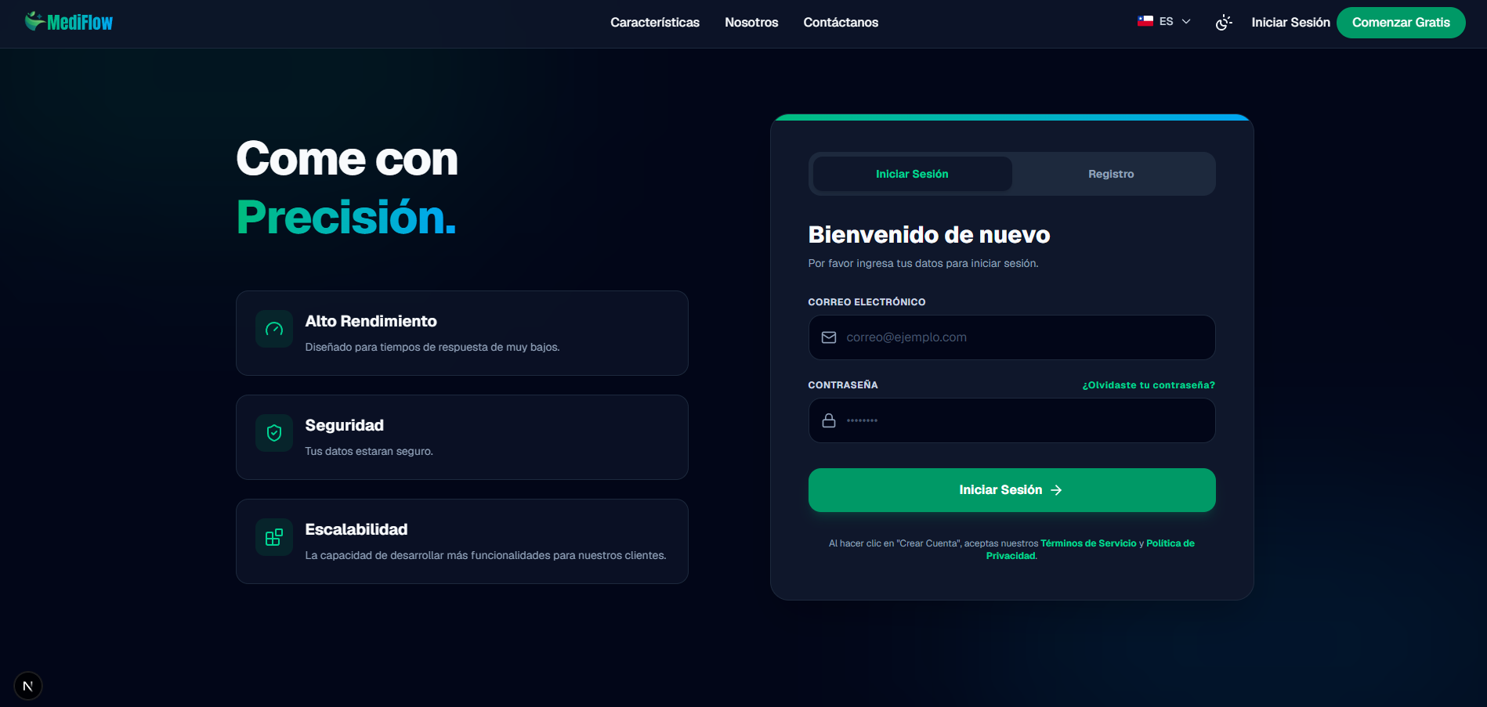
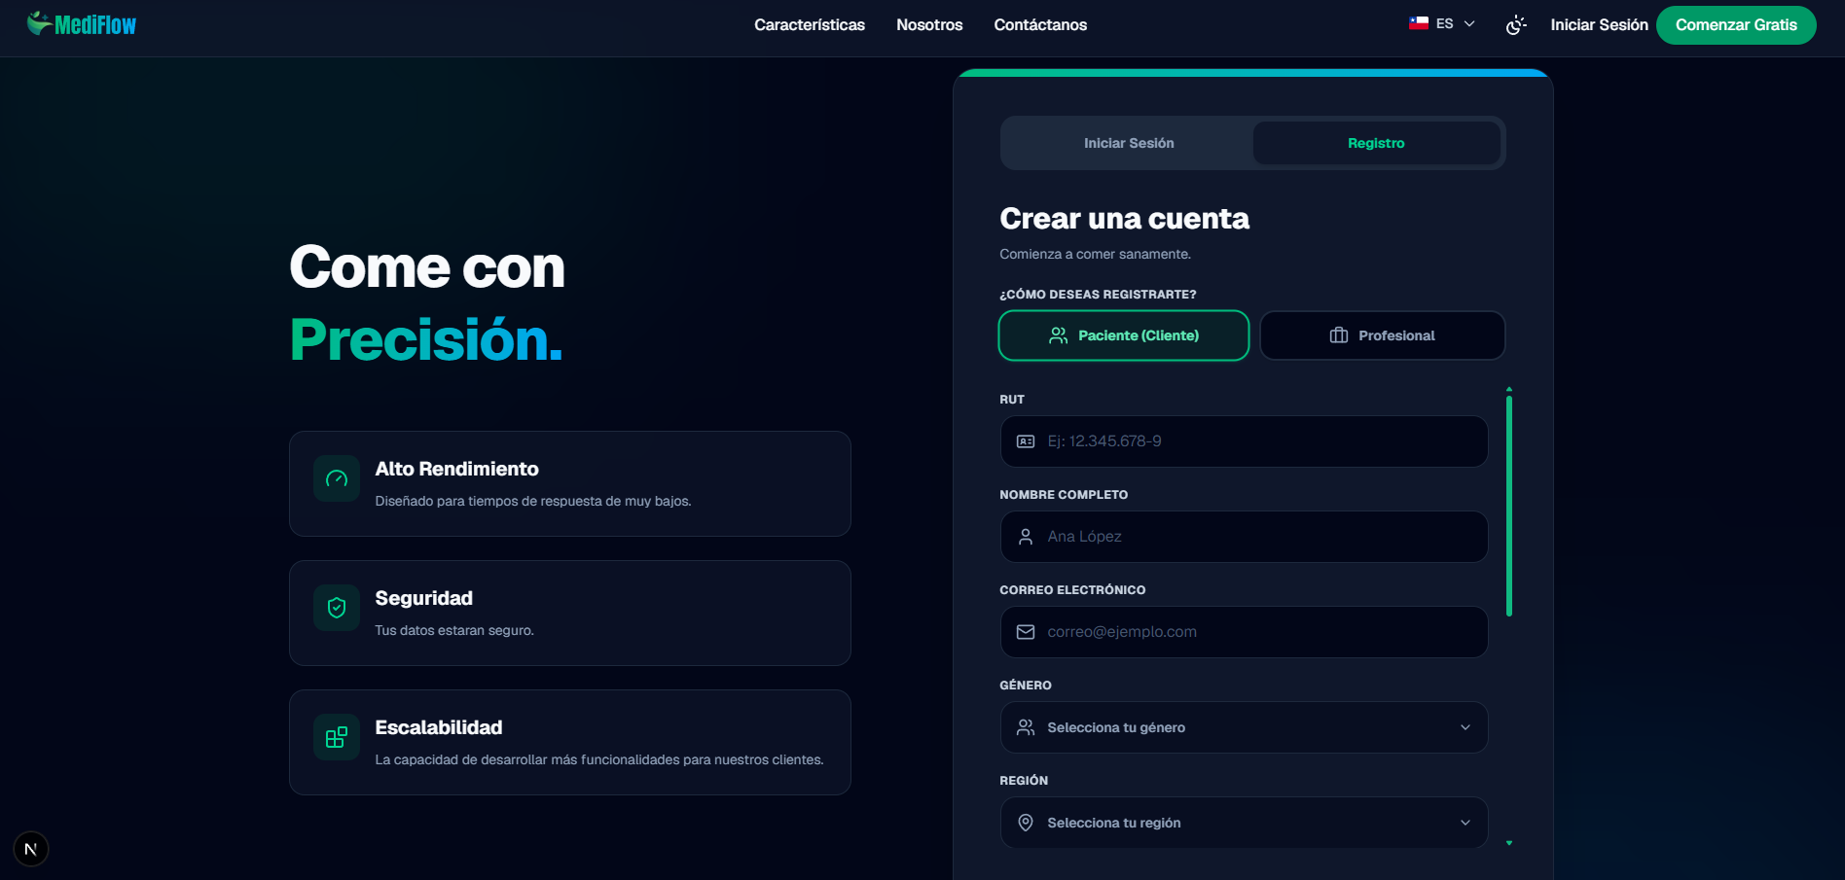
Mockups del Sistema

Slide 11
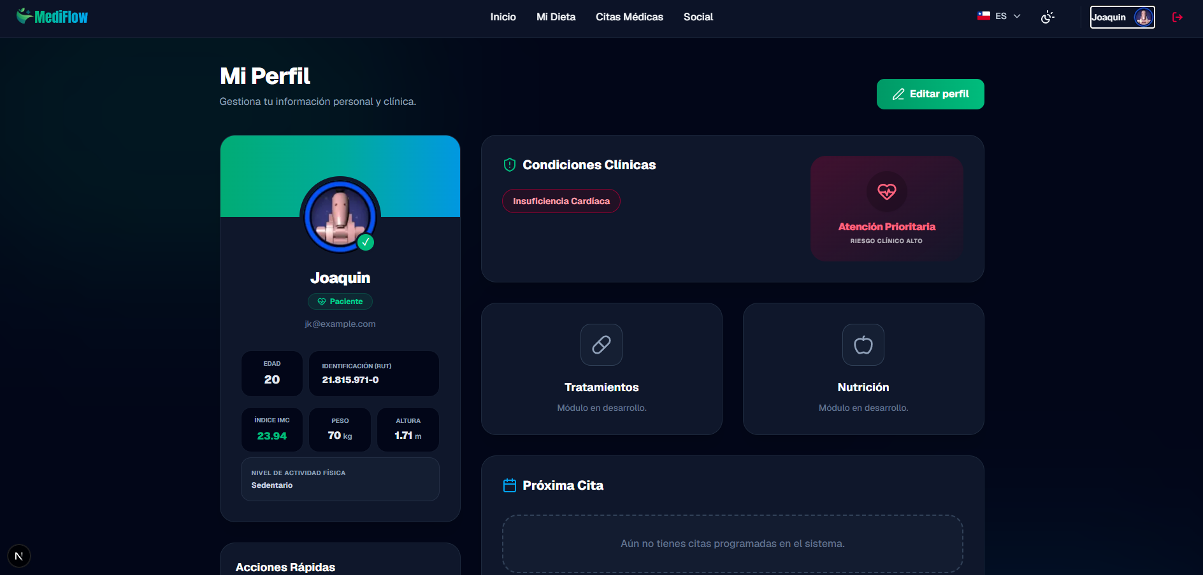
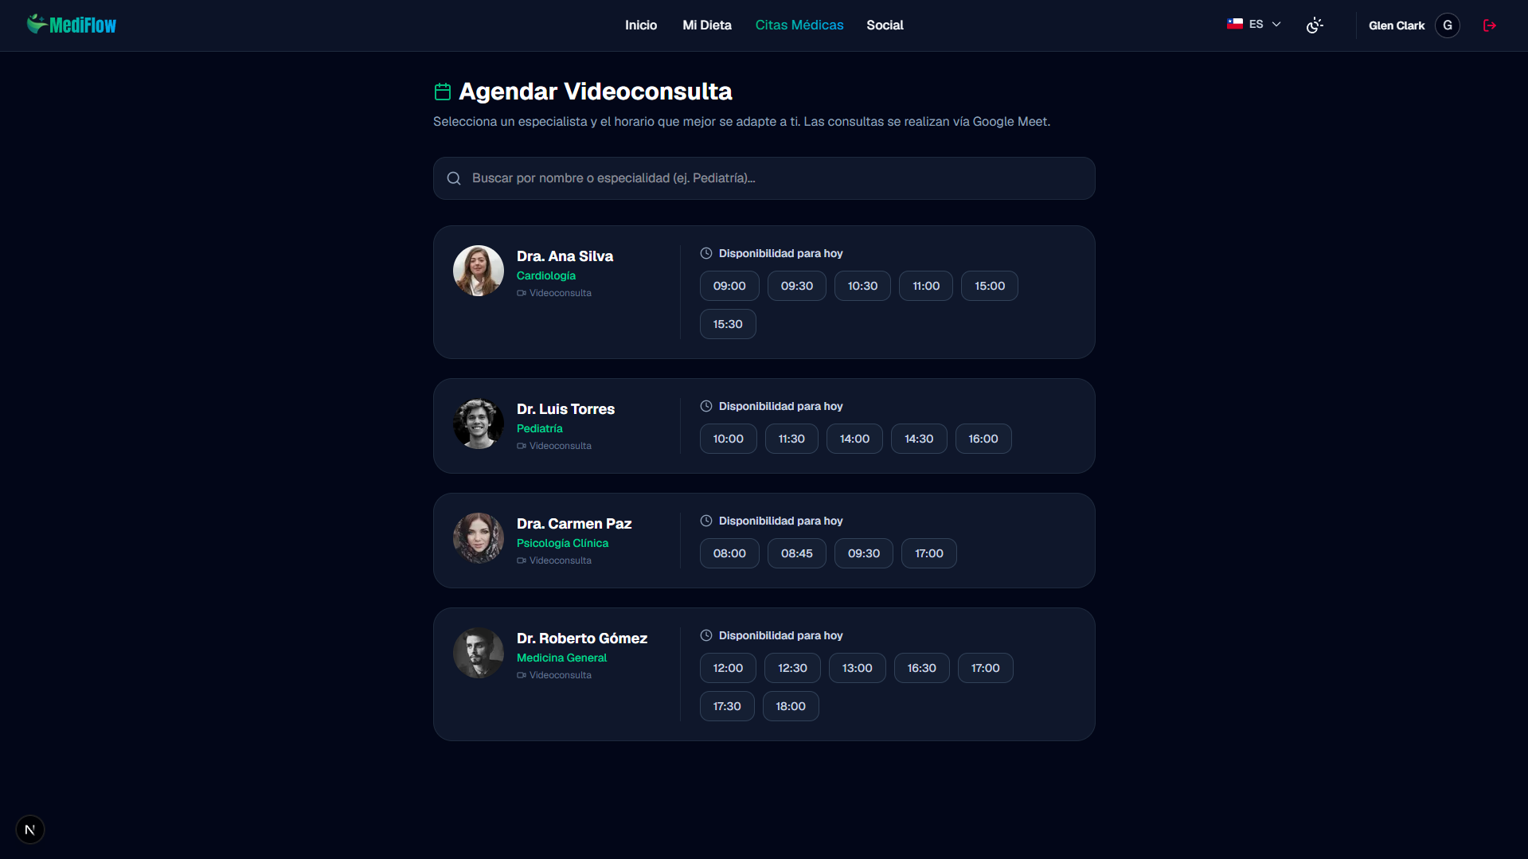
Mockups del Sistema

Slide 12
Hitos Importantes
Nombre Fase | Fechas
HITO 1: "Arquitectura, Modelado y Base" | 17 Ago – 30 Ago 2 semanas
HITO 2: "Autenticación, Verificación & Desktop" | 31 Ago – 13 Sep 2 semanas
HITO 3: "Feed Médico & WebSockets Go" | 14 Sep – 27 Sep 2 semanas
HITO 4: "Motor de Asistencia IA (Gemini)” | 28 Sep – 11 Oct 2 semanas
HITO 5: "Citas Médicas, Fichas & Pasarelas de Pago" | 12 Oct – 25 Oct 2 semanas
HITO 6: "Seguridad, QA Alfa/Beta y Despliegue 100%" | 26 Oct – 08 Nov 2 semanas
Subtotal Desarrollo (100% Operativo) | 09 Nov
HITO 7: "Marcha Blanca, Monitoreo y Defensa Final"
TOTAL GENERAL DEL PROYECTO | 16 semanas Cierre: 04 Dic 2026

Slide 13
Costos por Fase
Fase / Hito | Fechas y Duración Est. | Descripción | Costo RR.HH. (Desarrollo & QA) | Infraestructura, APIs y Servicios | Subtotal Fase (CLP) | Subtotal Aprox. (USD)
Fase 1: Arquitectura, Modelado y Base | 17 Ago – 30 Ago 2 semanas | Setup Next.js, Supabase, arquitectura modular y UI base. | $2.400.000 | $150.000 (Dominios, Setup Cloud, Supabase Pro) | $2.550.000 | $2.680
Fase 2: Autenticación, Verificación & Desktop | 31 Ago – 13 Sep 2 semanas | Registro 2FA, validación de médicos y app Tauri/Electrón. | $2.400.000 | $120.000 (Certificados, Auth Services) | $2.520.000 | $2.650
Fase 3: Feed Médico & WebSockets Go | 14 Sep – 27 Sep 2 semanas | Microblogging profesional en tiempo real y reacciones. | $2.400.000 | $180.000 (Servidores Backend VPS / Cloud) | $2.580.000 | $2.715
Fase 4: Motor de Asistencia IA (GPT) | 28 Sep – 11 Oct 2 semanas | Análisis de interacciones fármaco-alimento y menús. | $2.400.000 | $450.000 (Consumo API OpenAI / Pruebas IA) | $2.850.000 | $3.000

Slide 14
Costos por Fase
Fase 5: Citas Médicas, Fichas & Pasarelas de Pago | 12 Oct – 25 Oct 2 semanas | Agenda clínica, WebPay, MercadoPago, PayPal y PDFs. | $2.400.000 | $280.000 (Servicio Correos, Sandboxes) | $2.680.000 | $2.820
Fase 6: Seguridad, QA Alfa/Beta y Despliegue 100%- | 26 Oct – 08 Nov 2 semanas | Cloudflare, pruebas de integración y puesta en producción. | $2.400.000 | $350.000 (Cloudflare Pro, Backup, Hosting Vercel) | $2.750.000 | $2.895
Subtotal Desarrollo (100% Operativo) | 12 semanas Entrega: 09 Nov | — | $14.400.000 | $1.530.000 | $15.930.000 | ≈ $16.760
Fase 7: Marcha Blanca, Monitoreo y Defensa Final | 09 Nov – 04 Dic 4 semanas | Soporte post-lanzamiento, métricas y examen final. | $2.400.000 (Soporte part-time) | $120.000 (Consumo mensual base cloud) | $2.520.000 | $2.650
TOTAL GENERAL DEL PROYECTO | 16 semanas Cierre: 04 Dic 2026 | — | $16.800.000 | $1.650.000 | $18.450.000 | ≈ $19.410

Slide 15
Tecnologías del Desarrollo
Breve descripción de las tecnologías y versiones utilizadas para el desarrollo:
Next.js 15: Framework utilizado para desarrollar la aplicación web.
React 19: Biblioteca utilizada para crear la interfaz y sus componentes.
Go 1.24: Lenguaje utilizado para desarrollar el backend y servicios del sistema.
Supabase: Base de datos PostgreSQL utilizada para almacenar y gestionar la información.
Cloudflare: Tecnología utilizada para mejorar la seguridad y protección de la aplicación.
GitHub: Plataforma utilizada para almacenar y gestionar el código del proyecto.
Vercel: Plataforma utilizada para alojar y desplegar la aplicación.
Electron/Tauri: Tecnologías consideradas para desarrollar una futura versión de escritorio.

Slide 16
Conclusión
Impacto Social y Sanitario: MediFlow democratiza el acceso a orientación nutricional confiable, combatiendo la desinformación mediante inteligencia artificial y una red de divulgación médica verificada.
Solidez Técnica y Metodológica: La arquitectura modular (Next.js, Go, Cloudflare e integración de IA) junto con el marco de trabajo Kanban garantizan un desarrollo ágil, seguro y de alta disponibilidad.
Viabilidad y Escalabilidad: Con 66 requerimientos estructurados, hitos de entrega bien definidos y una estimación de costos controlada, el proyecto cuenta con bases sólidas para su implementación en Chile y su futura expansión internacional.

